Slide 1
LAYOUT PETA

Slide 2
Rektifikasi (Georeference)
Data raster dari hasil scanning peta, foto udara, dan citra satelit belum berisi informasi yang menunjukkan referensi spasial, baik yang tersimpan di dalam file atau yang disimpan sebagai suatu file yang terpisah. Dalam menggunakan beberapa data raster secara bersama dengan data spasial yang lain, diperlukan proses georeferencing ke dalam sebuah sistem koordinat yang disebut koreksi geometrik.
Geometrik citra adalah korelasi antara koordinat suatu obyek (x,y) pada citra dengan koordinat (X,Y) pada permukaan bumi. Koreksi geometrik diperlukan untuk menghilangkan distorsi geometrik pada citra dan juga untuk mendapatkan hubungan antara sistem koordinat citra (baris,kolom) dengan sistem koordinat proyeksi. Koreksi ini merupakan proses mentransformasi koordinat titik-titik pada citra yang masih mengandung kesalahan geometrik menjadi citra yang benar.

Slide 3
Ada beberapa alasan untuk melakukan rektifikasi, antara lain :
1. Untuk perbandingan sebuah pixel dalam beberapa aplikasi seperti perubahan yang terjadi atau pemetaan kelembaman panas (perbandingan citra yang diambil pada siang dan malam hari)
2. Untuk membangun basis data sebuah pemodelan SIG
3. Untuk identifikasi sampel yang mengacu pada koordinat peta
4. Untuk membuat peta foto yang berskala tepat
5. Untuk keperluan tumpang susun (overlay) sebuah citra dengan data vektor
6. Untuk membandingan sebuah citra dalam berbagai skala
7. Untuk meningkatkan ketepatan hitungan jarak dan luas pada citra
8. Untuk membuat mosaik citra
9. Berbagai aplikasi lain yang membutuhkan identifikasi sebuah lokasi geografis secara teliti.

Slide 4
Nilai RMS Error yang rendah akan menghasilkan hasil rektifikasi yang akurat. Sebagai contoh, hasil transformasi boleh jadi masih berisi kesalahan yang significant karena rendahnya/sedikitnya titik control yang dimasukkan.
Ada beberapa faktor yang mempengaruhi RMS Error ini yaitu :
1. Tingkat ketelitian titik kontrol lapangan
2. Tingkat ketelitian titik kontrol citra
3. Jumlah dan distribusi letak titik control
4. Model transformasi yang digunakan

Slide 8
Untuk setiap set titik kontrol yang telah dibuat, masukkan tabel yang berisi titik-titik koordinat awal, koordinat titik kontrol dan tingkat penyimpangan yang terjadi. Untuk akses tabel ini pilih View Link Table pada Tool Georeferencing.
Ada tiga pilihan untuk menyimpan hasil rektifikasi
1. Sebagai text file; anda bisa load text file bila ingin melakukan goereferensi lagi terhadap image, dari Link table pilih Save.
2. Sebagai .aux file; ini akan menyimpan semua perubahan dan file ini bisa dibaca oleh semua produk ESRI.
3. Sebagai World file; ini akan membuat image baru (TIFF, ESRI Grid, atau ERDAS
imagine) dengan menyimpan koordinat-kootdinatnya.Gunakan pilihan ini bila ingin menggunakan image untuk kepentingan GIS, dari ToolGeoreferencing pilih Rectify.

Slide 9
Membuat shp file
Langkah – langkah untuk memulai digitasi onscreen adalah sebagai berikut berikut ini :
1. Identifikasi terlebih dahulu objek-objek yang akan didigitasi.
2. Setelah objek teridentifikasi, buatlah shapefile untuk masing-masing kategori objek melalui ArcCatalog.
3. Setelah ArcCatalog terbuka, masuklah ke dalam folder dimana shapefile yang akan dibuat ingin disimpan. Pada contoh berikut kita akan menyimpan shape file yang akan dibuat di folder “Pelatihan GIS” di drive E.
4. Klik kanan jendela sebelah kanan ArcCatalog, kemudian akan muncul beberapa pilihan, kemudian klik New > Shapefile
5.Kemudian akan muncul jendela “Create New Shapefile”. Isikan nama shapefile yang akan dibuat di text box Name, dan tentukan jenis feature (Feature Type) di dropdown list Feature Type.

Slide 10
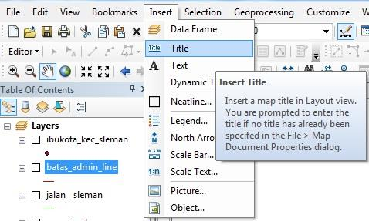
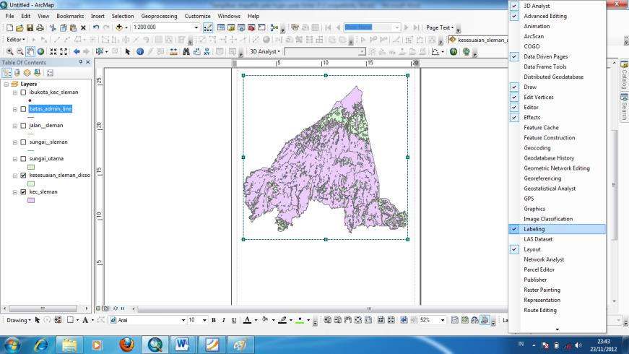
layout

Slide 11
